Slide 1
目前为止
实现最好的JS模拟滚动功能
FINGER-MOVER

Slide 2
适用场景
适用于滚动列表、选择器、轮播图、索引列表、开屏引导等应用场景。
支持惯性滚动、边界回弹、滚动条淡入淡出等效果

Slide 3

SHOW TIME

Slide 4
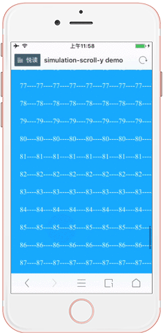
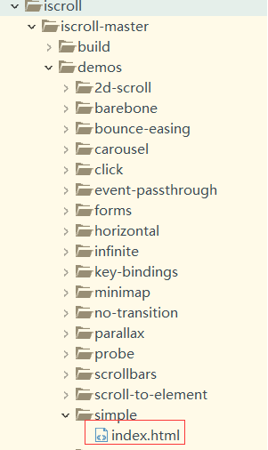
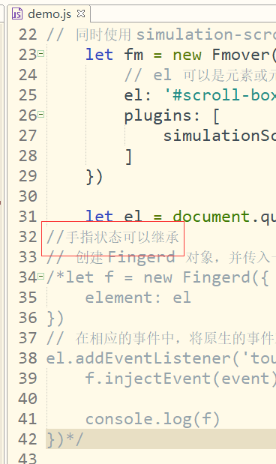
问题重现
多手指的继承

Slide 5
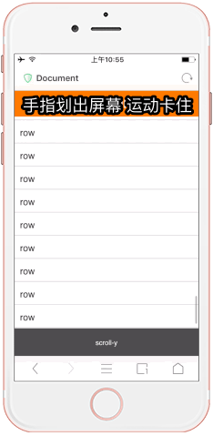
问题重现
划出屏幕

Slide 6
核心
Fingerd(移动端以手指为单位的事件管理方案)
Moved(微型运动方案)
finger-mover 平台
纵向模拟滚动(simulation-scroll-y.js)
横向模拟滚动(simulation-scroll-x.js
DIY插件

Slide 7
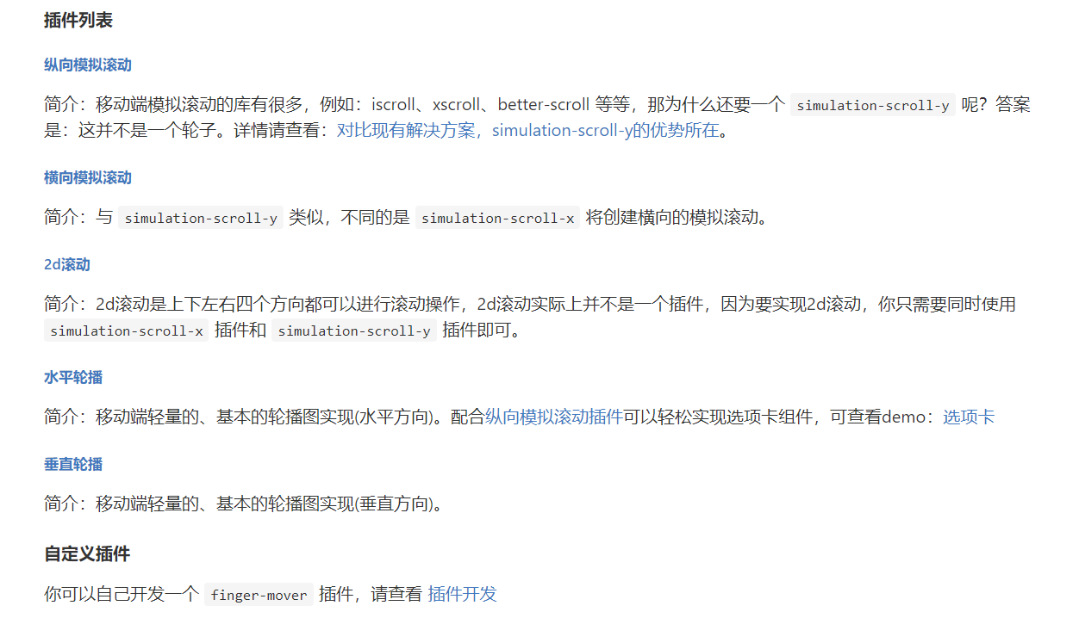

Slide 8
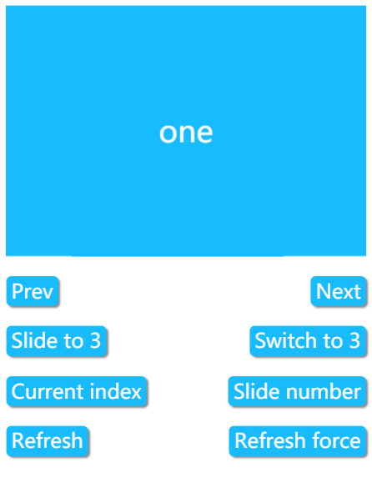
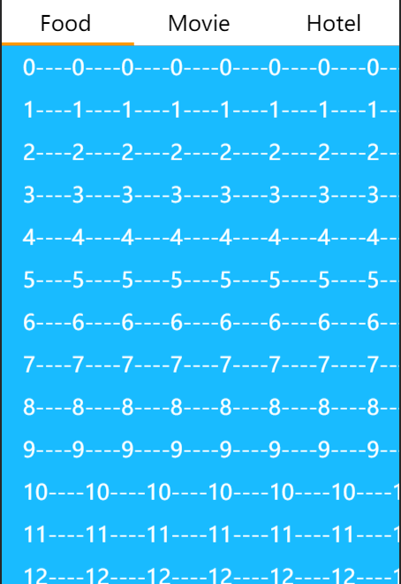
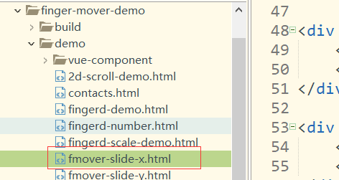
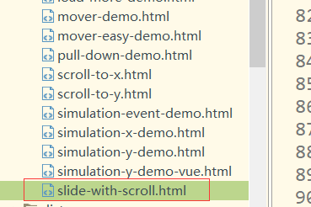
插件应用

Slide 9
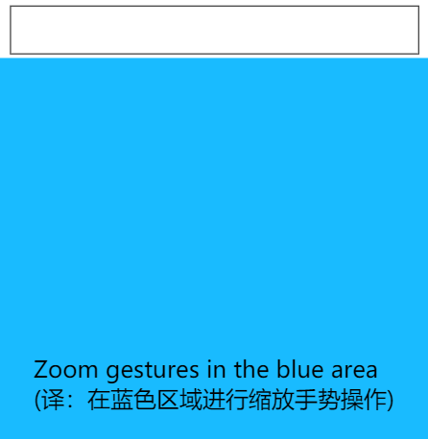
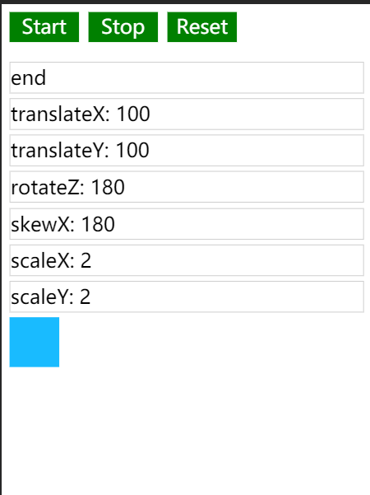
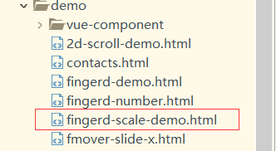
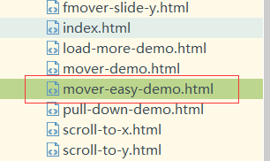
手指应用Fingerd
运动应用Moved

Slide 10
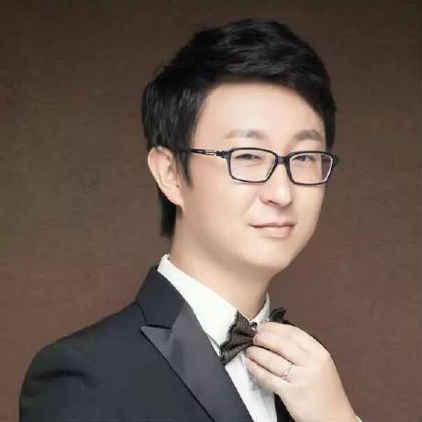
其它
BETTER-SCROLL
CUBE-UI

Slide 11
THE END
THANCK YOU

